Slide 1
LAB 04
Docker untuk operasi layanan harian
Kasus: halaman status internal berhenti, lalu dipulihkan dan diperbarui
Virtualisasi dan container · Praktikum lokal · Challenge A–E dengan kunci
Notes:
Sesi 04 RPS COMP6991031: VM/hypervisor, container vs VM, namespaces/cgroups, arsitektur Docker, lifecycle image dan container. Kasus operasional dirancang untuk latihan harian; bukan insiden produksi nyata.

Slide 2
PRAKTIKUM 04
Kasus kerja: halaman status internal
Tim operasi harus membuktikan akar gangguan dan pemulihannya.
Layanan cloudlab-site menyajikan status pemeliharaan. Operator melihat halaman tidak dapat diakses. Ia memeriksa container, memulihkan HTTP 200, memperbarui pesan insiden, lalu menjalankan canary pada port lain.
Hasil yang diperiksa
Image dan container · port host dan container · log · stop/start · bind mount hanya-baca · benturan port
02
Notes:
Semua perintah dijalankan pada mesin lokal dengan Docker Desktop/Engine. Perbandingan VM bersifat konseptual. Jangan menyebut layanan ini sebagai production deployment.

Slide 3
PRAKTIKUM 04
VM, image, dan container
Kerangka konsep sebelum menyentuh terminal.
VM
Container
Guest OS memiliki kernel sendiri di atas hypervisor. Cocok saat perlu sistem operasi terpisah.
Proses terisolasi memakai kernel host. Namespace mengatur pandangan; cgroup mengatur jatah sumber daya.
Image → container
Image adalah template. docker run membuat instance baru; docker start menyalakan instance yang sama.
03
Notes:
RPS Lab 04: membandingkan VM dan container, namespaces/cgroups, serta siklus image ke container. Hindari klaim ukuran/boot time universal karena bergantung konfigurasi.

Slide 4
PRAKTIKUM 04
Alur Docker saat run
CLI mengirim perintah; daemon menyiapkan image lalu menjalankan container.
1 Docker CLI
Perintah docker pull, run, ps, logs, exec berasal dari terminal operator.
2 Docker daemon dan registry
Daemon menarik image dari registry jika belum tersimpan di komputer.
3 Image menjadi container
run membuat instance; start menghidupkan instance lama; rm menghapus instance.
04
Notes:
Ini adalah pemetaan langsung materi arsitektur Docker pada sesi 04 RPS ke perintah yang akan digunakan. Docker Desktop menggunakan daemon Linux dalam lingkungan yang disiapkan untuk host Windows.

Slide 5
PRAKTIKUM 04
Preflight Docker
Jalankan dari root repo Lab 04 di PowerShell.
docker version
docker info --format '{{.ServerVersion}}'
docker ps
Test-Path site/index.html
Baca hasil
Client dan Server pada docker version harus ada. Test-Path bernilai True; port 8088 belum dipakai container latihan.
05
Notes:
Jika Server tidak muncul, jalankan Docker Desktop/Engine. Jika Test-Path False, pindah ke root repo Lab 04. Perintah docker ps memperlihatkan container yang sudah berjalan dan port yang terpakai.

Slide 6
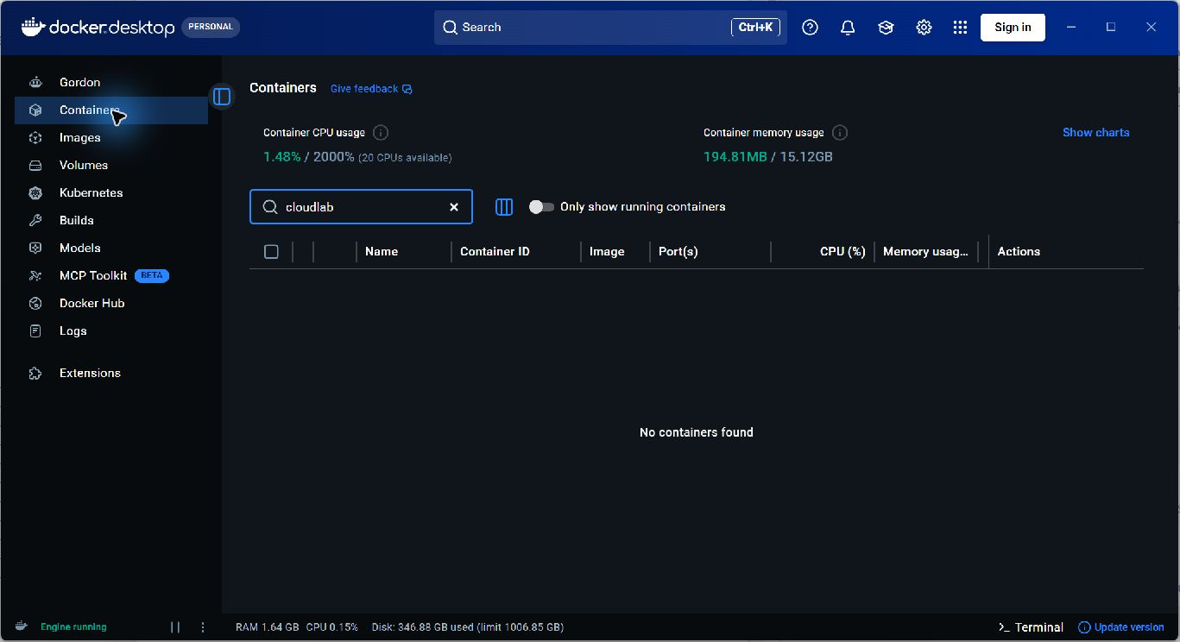
PRAKTIKUM 04
Bukti preflight — Engine aktif
Tampilan Docker Desktop dan hasil docker version harus saling sesuai.
docker version meminta versi Server ke daemon; Client dan Server tampil berarti CLI terhubung ke Engine aktif.
06
Notes:
Bukti gambar: screenshots/01_docker_engine.jpg. Tampilan Docker Desktop: indikator Engine running. Cek versi client/server melalui docker version di terminal.. Gambar diambil saat uji lokal; jika berupa output terminal, formatnya dapat ditata agar terbaca. Potongan gambar di slide tidak mengubah data sumber.

Slide 7
PRAKTIKUM 04
Challenge A — image dan tugas sekali pakai
Kunci: unduh tiga image, baca metadata, lalu kirim environment ke proses Python.
docker pull nginx:alpine
docker pull python:3.12-alpine
docker pull node:22-alpine
docker image ls
docker image inspect nginx:alpine --format '{{.Os}}/{{.Architecture}} {{.Id}}'
docker run --rm python:3.12-alpine python --version
docker run --rm node:22-alpine node --version
docker run --rm -e CLASS_SECTION=cloud python:3.12-alpine sh -c 'echo "$CLASS_SECTION"'
Mengapa
pull menyiapkan template lokal; inspect membaca metadata; --rm menghapus container tugas sesudah keluar. Output environment: cloud.
07
Notes:
Jalankan perintah dari PowerShell atau Bash. Untuk perbedaan image dan container, tunjukkan docker image ls dan docker ps -a. Jangan pakai ukuran image sebagai angka tetap karena tag dapat berubah.

Slide 8
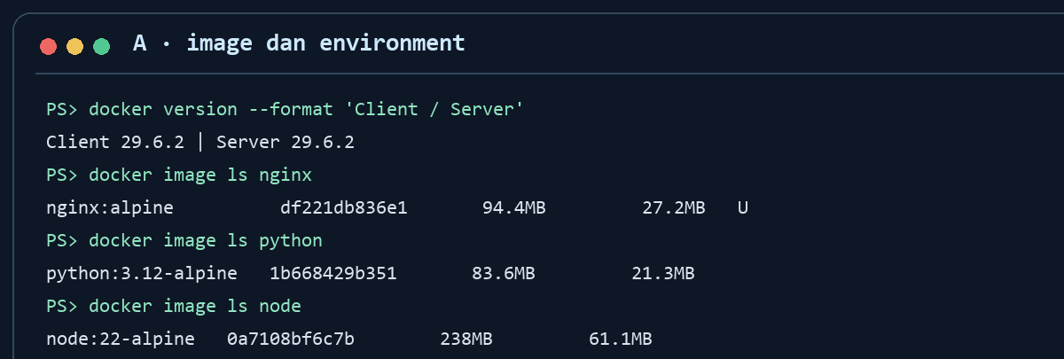
PRAKTIKUM 04
Bukti A — tiga image tersedia
Ketiga tag ada pada daftar image lokal.
docker image ls membaca image lokal; tag nginx/python/node menunjukkan hasil docker pull sudah tersedia.
08
Notes:
Bukti gambar: screenshots/02_images_env.png. Perintah: docker image ls nginx/python/node. Perhatikan tag dan ukuran pada mesin saat uji.. Gambar diambil saat uji lokal; jika berupa output terminal, formatnya dapat ditata agar terbaca. Potongan gambar di slide tidak mengubah data sumber.

Slide 9
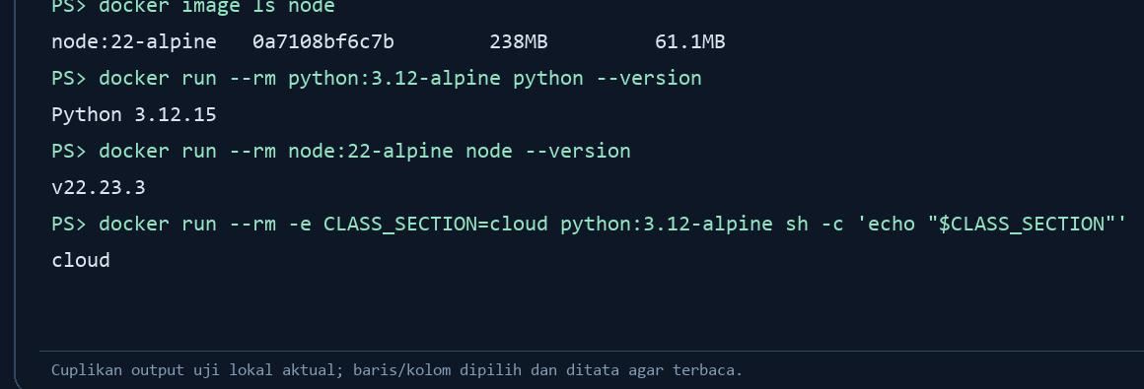
PRAKTIKUM 04
Bukti A — environment terbaca proses
Container Python sekali pakai mencetak cloud, lalu dihapus oleh --rm.
Perintah: docker run --rm -e CLASS_SECTION=cloud ... . Output akhir: cloud.
09
Notes:
Bukti gambar: screenshots/02_images_env.png. Perintah: docker run --rm -e CLASS_SECTION=cloud ... . Output akhir: cloud.. Gambar diambil saat uji lokal; jika berupa output terminal, formatnya dapat ditata agar terbaca. Potongan gambar di slide tidak mengubah data sumber.

Slide 10
PRAKTIKUM 04
Nginx pertama — run, HTTP, log, exec
Sebelum situs kasus, jalankan image bawaan pada port 8088.
docker run --name cloudlab-nginx -d -p 127.0.0.1:8088:80 nginx:alpine
docker ps --filter name=cloudlab-nginx
curl.exe -I http://127.0.0.1:8088/
docker logs --tail 10 cloudlab-nginx
docker exec cloudlab-nginx sh -c 'hostname; ls /usr/share/nginx/html'
Baca hasil
Up dan HTTP 200 membuktikan layanan. logs memberi jejak request; exec membaca isi container tanpa mengubah image.
10
Notes:
Port 8088 harus kosong. Jika curl alias bermasalah di Windows PowerShell, gunakan curl.exe seperti modul. Buka juga URL yang sama di Chrome untuk melihat halaman Nginx bawaan.

Slide 11
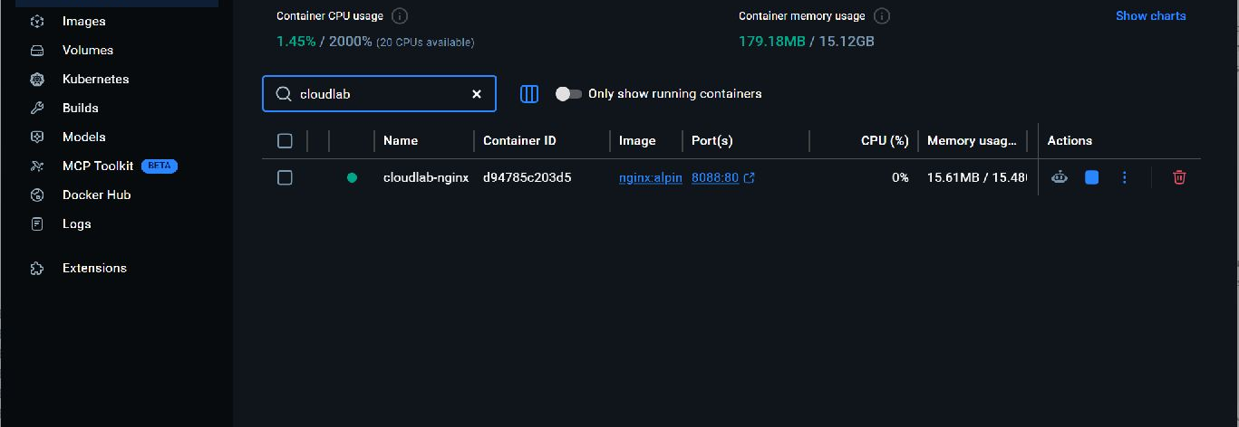
PRAKTIKUM 04
Bukti Nginx pertama
Docker Desktop menunjukkan cloudlab-nginx aktif di port 8088.
docker run -p 127.0.0.1:8088:80 meneruskan host 8088 ke Nginx 80; curl.exe -I membuktikan HTTP 200.
11
Notes:
Bukti gambar: screenshots/03_nginx_running.jpg. Tampilan Containers: cloudlab-nginx Up dan 8088:80. Konfirmasi HTTP dengan curl.exe -I.. Gambar diambil saat uji lokal; jika berupa output terminal, formatnya dapat ditata agar terbaca. Potongan gambar di slide tidak mengubah data sumber.

Slide 12
PRAKTIKUM 04
Siklus container yang sama
stop mempertahankan container; rm menghapusnya dan membebaskan port 8088.
docker stop cloudlab-nginx
docker ps --filter name=cloudlab-nginx
docker ps -a --filter name=cloudlab-nginx
docker start cloudlab-nginx
docker ps --filter name=cloudlab-nginx
docker stop cloudlab-nginx
docker rm cloudlab-nginx
Baca hasil
ps hanya menampilkan yang hidup; ps -a juga menampilkan Exited. start mempertahankan identitas. Setelah rm, image tetap tersimpan.
12
Notes:
Urutan terakhir stop lalu rm sengaja membebaskan 8088 sebelum memulai cloudlab-site.

Slide 13
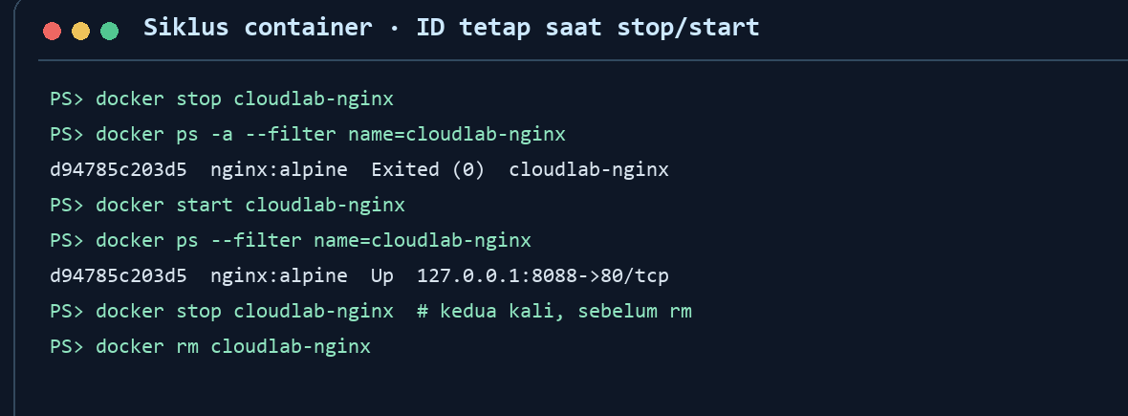
PRAKTIKUM 04
Bukti lifecycle — Exited lalu Up
ID/nama container tetap selama stop dan start.
Perintah: docker stop, docker ps -a, docker start, docker ps. Status berubah; image sama.
13
Notes:
Bukti gambar: screenshots/04_lifecycle.png. Perintah: docker stop, docker ps -a, docker start, docker ps. Status berubah; image sama.. Gambar diambil saat uji lokal; jika berupa output terminal, formatnya dapat ditata agar terbaca. Potongan gambar di slide tidak mengubah data sumber.

Slide 14
PRAKTIKUM 04
Challenge B — situs di localhost:8088
Kunci PowerShell: mount direktori site sebagai berkas hanya-baca di Nginx.
$siteDir = Join-Path (Get-Location).Path 'site'
$mount = "type=bind,source=$siteDir,target=/usr/share/nginx/html,readonly"
docker run --name cloudlab-site -d -p 127.0.0.1:8088:80 --mount $mount nginx:alpine
docker ps --filter name=cloudlab-site
docker port cloudlab-site 80
docker inspect cloudlab-site --format '{{range .Mounts}}RW={{.RW}}{{end}}'
curl.exe -I http://127.0.0.1:8088/
Mengapa
8088 adalah port host, 80 port Nginx. 127.0.0.1 membatasi akses ke laptop. Bind mount membuat Nginx membaca file site langsung dari host.
14
Notes:
Jalankan dari root repo Lab 04 yang berisi site/index.html. --mount readonly melarang Nginx menulis ke host, tetapi pemilik host tetap dapat mengedit berkas. Output HTTP yang diharapkan: 200.

Slide 15
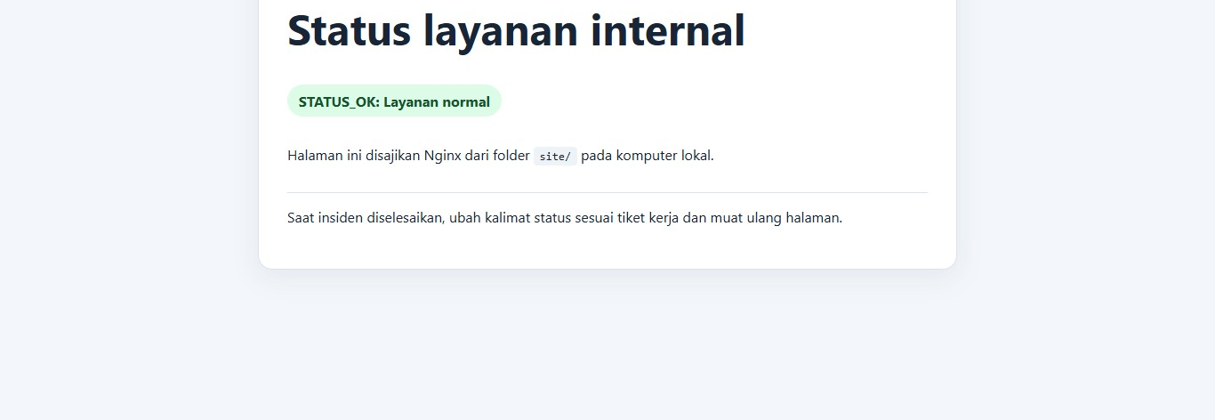
PRAKTIKUM 04
Bukti B — halaman web tampil
Akses http://127.0.0.1:8088 setelah container berjalan.
docker run --mount readonly membuat Nginx membaca site/ dari host; -p 8088:80 membuka STATUS_OK di browser.
15
Notes:
Bukti gambar: screenshots/05_site_awal.jpg. Perintah: docker run cloudlab-site dengan --mount readonly. Browser menampilkan STATUS_OK: Layanan normal.. Gambar diambil saat uji lokal; jika berupa output terminal, formatnya dapat ditata agar terbaca. Potongan gambar di slide tidak mengubah data sumber.

Slide 16

PRAKTIKUM 04
Bukti B — Docker memperlihatkan port
GUI menunjukkan cloudlab-site Up dan 8088:80; terminal memeriksa RW=false.
docker inspect membaca mount: RW=false berarti container hanya membaca site/; Docker Desktop menunjukkan 8088:80.
16
Notes:
Bukti gambar: screenshots/06_docker_site.jpg. Tampilan Containers: cloudlab-site Up dan 8088:80. Jalankan docker inspect untuk memastikan RW=false.. Gambar diambil saat uji lokal; jika berupa output terminal, formatnya dapat ditata agar terbaca. Potongan gambar di slide tidak mengubah data sumber.

Slide 17
PRAKTIKUM 04
Challenge C — diagnosis dan pemulihan
Kunci: buat gangguan terkendali, lihat state/log, kemudian start dan cek HTTP.
docker stop cloudlab-site
curl.exe -I http://127.0.0.1:8088/
docker ps --filter name=cloudlab-site
docker ps -a --filter name=cloudlab-site
docker logs --tail 10 cloudlab-site
docker start cloudlab-site
curl.exe -I http://127.0.0.1:8088/
Mengapa
curl pertama gagal sesuai skenario. ps -a menunjukkan Exited. start menyalakan objek yang sama; curl terakhir memberi HTTP 200.
17
Notes:
Latihan insiden: minta mahasiswa mencatat waktu, gejala, status, tindakan, dan bukti hasil. docker logs dapat tidak menampilkan error pada penghentian manual; status Exited tetap bukti utama.

Slide 18
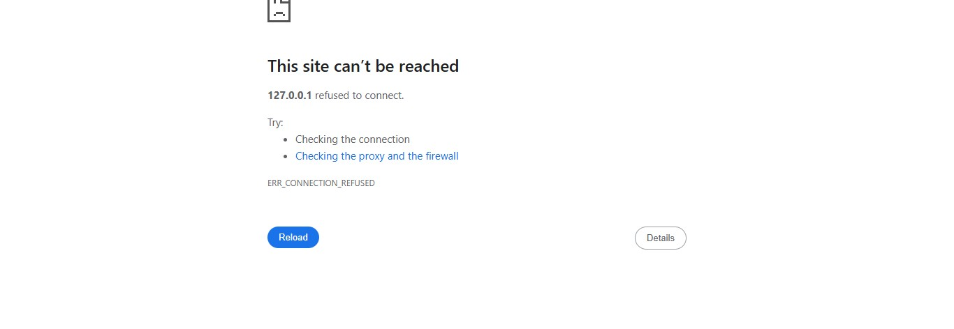
PRAKTIKUM 04
Saat situs berhenti, browser gagal memuatnya
Ini gejala yang sengaja dibuat dengan docker stop cloudlab-site.
Tampilan web: ERR_CONNECTION_REFUSED di 127.0.0.1:8088. Lanjutkan diagnosis dengan docker ps -a.
18
Notes:
Bukti gambar: screenshots/07_outage_browser.jpg. Tampilan web: ERR_CONNECTION_REFUSED di 127.0.0.1:8088. Lanjutkan diagnosis dengan docker ps -a.. Gambar diambil saat uji lokal; jika berupa output terminal, formatnya dapat ditata agar terbaca. Potongan gambar di slide tidak mengubah data sumber.

Slide 19

PRAKTIKUM 04
Saat situs berhenti, Docker menampilkan stopped
Nama dan ID cloudlab-site tetap ada walau proses tidak berjalan.
Tampilan Containers: cloudlab-site berhenti. Jalankan docker ps -a dan docker logs sebelum start.
19
Notes:
Bukti gambar: screenshots/07_outage_docker.jpg. Tampilan Containers: cloudlab-site berhenti. Jalankan docker ps -a dan docker logs sebelum start.. Gambar diambil saat uji lokal; jika berupa output terminal, formatnya dapat ditata agar terbaca. Potongan gambar di slide tidak mengubah data sumber.

Slide 20
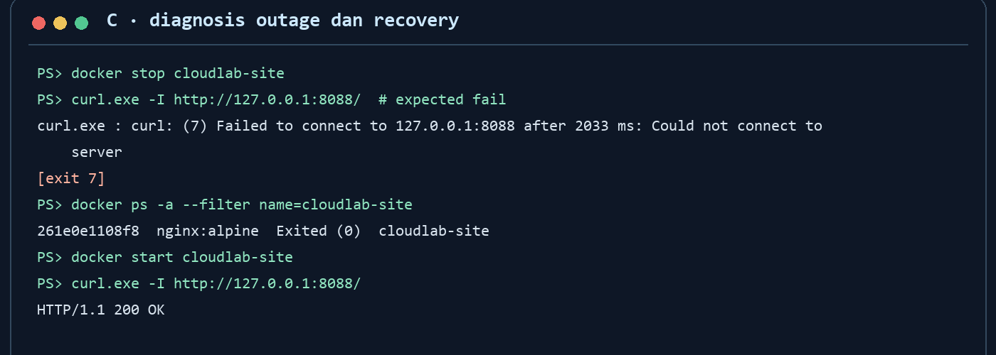
PRAKTIKUM 04
Bukti C — status berubah
Sesudah stop: Exited. Sesudah start: Up dengan port yang sama.
Perintah: docker stop, curl gagal, docker ps -a, docker start, curl HTTP 200.
20
Notes:
Bukti gambar: screenshots/07_outage_recovery.png. Perintah: docker stop, curl gagal, docker ps -a, docker start, curl HTTP 200.. Gambar diambil saat uji lokal; jika berupa output terminal, formatnya dapat ditata agar terbaca. Potongan gambar di slide tidak mengubah data sumber.

Slide 21
PRAKTIKUM 04
Challenge D — ubah pesan tanpa rebuild
Kunci: edit file host; Nginx membaca perubahan lewat bind mount.
$before = docker image inspect nginx:alpine --format '{{.Id}}'
$file = (Resolve-Path .\site\index.html).Path
$html = [IO.File]::ReadAllText($file)
$html = $html.Replace('STATUS_OK: Layanan normal', 'INCIDENT-042: Pemeliharaan selesai')
$utf8 = New-Object System.Text.UTF8Encoding($false)
[IO.File]::WriteAllText($file, $html, $utf8)
$after = docker image inspect nginx:alpine --format '{{.Id}}'
$before -eq $after; curl.exe -fsS http://127.0.0.1:8088/
docker inspect cloudlab-site --format '{{range .Mounts}}RW={{.RW}}{{end}}'
Baca hasil
Browser menampilkan INCIDENT-042: Pemeliharaan selesai. Image ID sebelum/sesudah sama (True); RW=false pada mount.
21
Notes:
Kode mengikuti modul mahasiswa dan mempertahankan isi HTML lain. UTF-8 tanpa BOM dipilih agar respons HTTP bersih. readonly membatasi akses tulis dari container, bukan dari host.

Slide 22
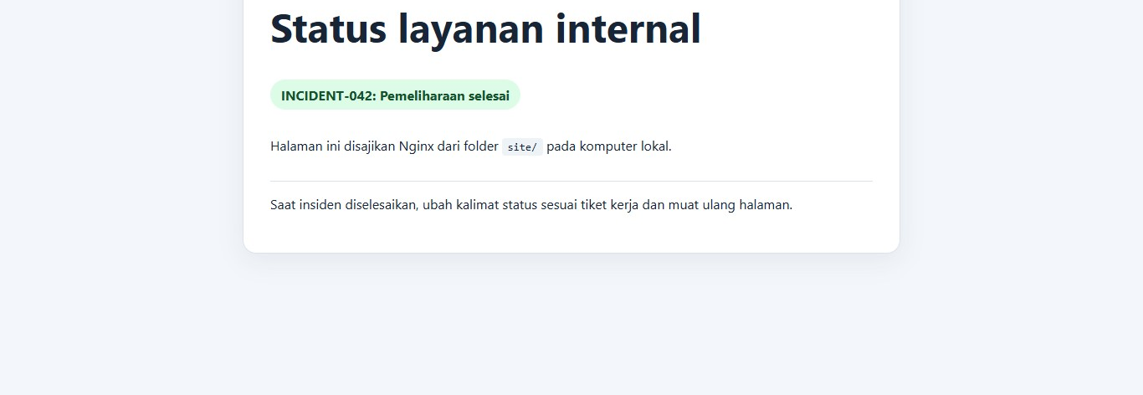
PRAKTIKUM 04
Bukti D — konten berubah di web
Pesan Pemeliharaan selesai dan INCIDENT-042 muncul setelah refresh.
Edit site/index.html lalu refresh: bind mount memasok file baru tanpa build image; inspect tetap RW=false.
22
Notes:
Bukti gambar: screenshots/08_site_hotfix.jpg. Perintah: edit site/index.html, lalu refresh 127.0.0.1:8088. Image ID tetap; RW=false.. Gambar diambil saat uji lokal; jika berupa output terminal, formatnya dapat ditata agar terbaca. Potongan gambar di slide tidak mengubah data sumber.

Slide 23
PRAKTIKUM 04
Challenge E — benturan port dan canary
Kunci: lihat kegagalan terduga pada 8088, bersihkan, lalu jalankan canary 8089.
docker run --name cloudlab-canary -d -p 127.0.0.1:8088:80 nginx:alpine
docker ps -a --filter name=cloudlab-canary
docker rm -f cloudlab-canary
docker run --name cloudlab-canary -d -p 127.0.0.1:8089:80 nginx:alpine
docker ps --filter name=cloudlab-canary
curl.exe -I http://127.0.0.1:8088/
curl.exe -I http://127.0.0.1:8089/
Baca hasil
Perintah pertama gagal karena 8088 dipakai cloudlab-site. Kedua URL mengembalikan HTTP 200 setelah canary pindah ke 8089.
23
Notes:
Bila percobaan pertama tidak menyisakan container, docker rm -f boleh menampilkan No such container. Port internal 80 dapat sama karena setiap container memiliki namespace jaringan sendiri.

Slide 24
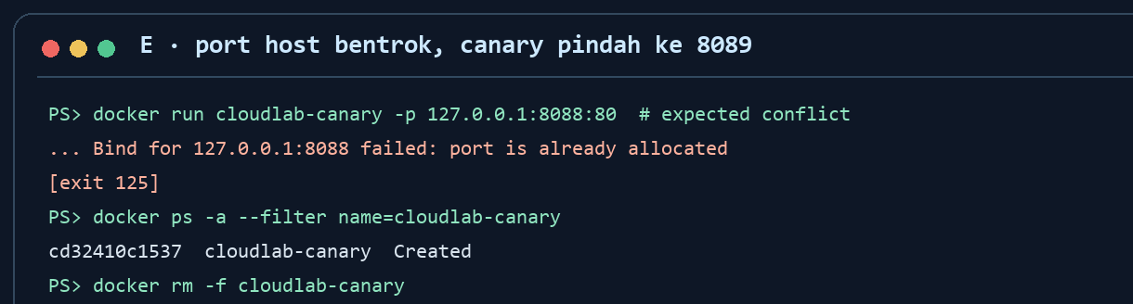
PRAKTIKUM 04
Bukti E — port 8088 bentrok
Host tidak dapat memakai 8088 untuk dua container sekaligus.
Perintah: coba cloudlab-canary pada 8088. Docker melaporkan port is already allocated.
24
Notes:
Bukti gambar: screenshots/09_port_canary.png. Perintah: coba cloudlab-canary pada 8088. Docker melaporkan port is already allocated.. Gambar diambil saat uji lokal; jika berupa output terminal, formatnya dapat ditata agar terbaca. Potongan gambar di slide tidak mengubah data sumber.

Slide 25
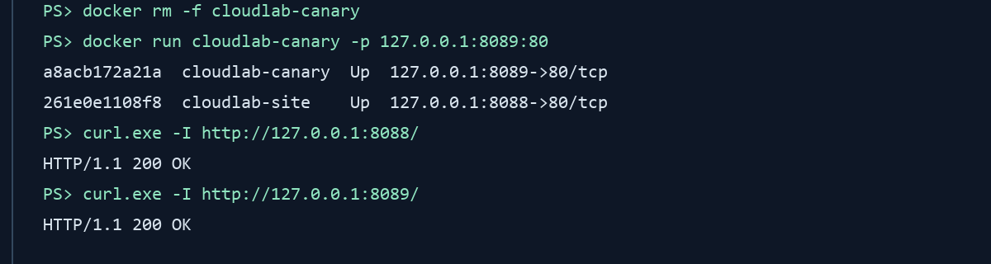
PRAKTIKUM 04
Bukti E — canary pulih di 8089
Situs utama tetap 8088; kedua URL memberi HTTP 200.
docker rm -f membersihkan canary gagal; -p 8089:80 membuka port host baru. curl -I menguji kedua URL.
25
Notes:
Bukti gambar: screenshots/09_port_canary.png. Perintah: docker rm -f cloudlab-canary, lalu run pada 8089. Uji curl 8088 dan 8089.. Gambar diambil saat uji lokal; jika berupa output terminal, formatnya dapat ditata agar terbaca. Potongan gambar di slide tidak mengubah data sumber.

Slide 26
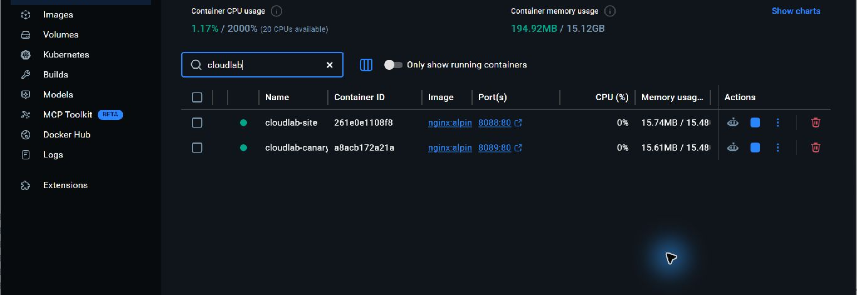
PRAKTIKUM 04
Bukti E — dua container di Docker Desktop
cloudlab-site memakai 8088:80 dan cloudlab-canary memakai 8089:80.
Tampilan Containers: kedua container Up. Port host berbeda, port internal sama-sama 80.
26
Notes:
Bukti gambar: screenshots/09_docker_two.jpg. Tampilan Containers: kedua container Up. Port host berbeda, port internal sama-sama 80.. Gambar diambil saat uji lokal; jika berupa output terminal, formatnya dapat ditata agar terbaca. Potongan gambar di slide tidak mengubah data sumber.

Slide 27
PRAKTIKUM 04
Kunci challenge A–E
Lima cek yang harus dapat dijelaskan mahasiswa.
A
Image nginx/python/node ada; tugas Python mencetak cloud.
B
cloudlab-site Up; 127.0.0.1:8088→80/tcp; halaman terbuka.
C
stop → Exited, start → Up, HTTP kembali 200.
D
INCIDENT-042: Pemeliharaan selesai tampil; RW=false; image ID tetap.
E
Benturan 8088 terdiagnosis; canary 8089 memberi HTTP 200.
27
Notes:
Gunakan ini sebagai kunci cepat presentasi. Detail perintah dan alasan terdapat pada slide tantangan masing-masing dan pada modul mahasiswa.

Slide 28
PRAKTIKUM 04
Verifikasi otomatis challenge A–E
Jalankan setelah hotfix tampil dan kedua container hidup.
# Di terminal PowerShell
& .\tests\challenge.ps1
# Di terminal Git Bash / WSL / Codespaces
bash tests/challenge.sh
Baca hasil
Semua bagian A–E harus PASS. Jalankan baris Bash di terminal Bash, bukan PowerShell; simpan bukti stop/start dan benturan port.
28
Notes:
Tes tidak memperbaiki konfigurasi. Perintah bash tests/challenge.sh harus dijalankan di Git Bash/WSL/Codespaces, bukan dari PowerShell: di laptop ini bash yang dipanggil PowerShell diarahkan ke WSL yang bermasalah. PowerShell memakai & .\tests\challenge.ps1.

Slide 29
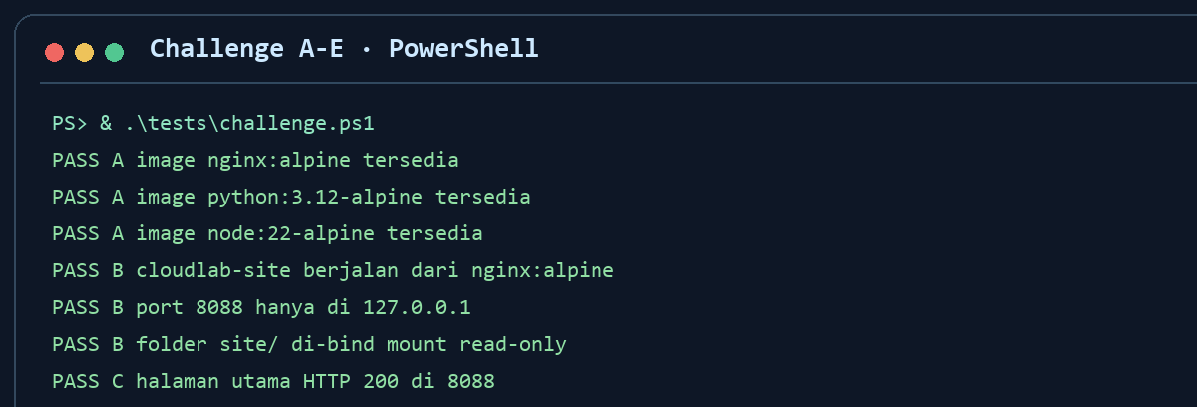
PRAKTIKUM 04
Bukti tes — A sampai C PASS
Bagian awal output memeriksa image, port situs, dan HTTP.
Perintah PowerShell: & .\tests\challenge.ps1. Cek PASS bagian A, B, dan C.
29
Notes:
Bukti gambar: screenshots/10_challenge_pass.png. Perintah PowerShell: & .\tests\challenge.ps1. Cek PASS bagian A, B, dan C.. Gambar diambil saat uji lokal; jika berupa output terminal, formatnya dapat ditata agar terbaca. Potongan gambar di slide tidak mengubah data sumber.

Slide 30
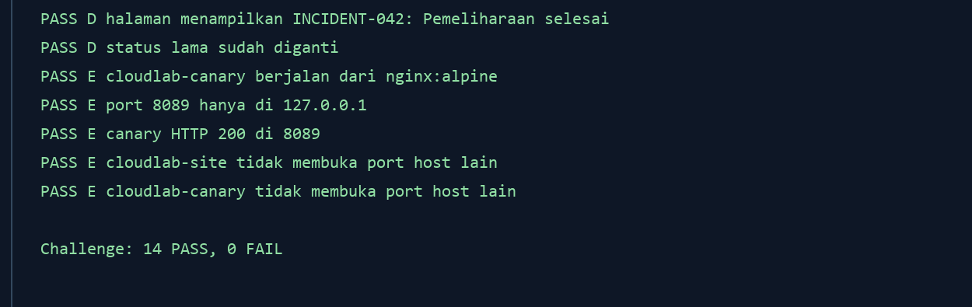
PRAKTIKUM 04
Bukti tes — D dan E PASS
Bagian bawah output menegaskan 14 PASS, 0 FAIL.
& .\tests\challenge.ps1 membaca web dan port; PASS D/E membuktikan hotfix dan canary, total 14 PASS.
30
Notes:
Bukti gambar: screenshots/10_challenge_pass.png. Lihat PASS D/E dan ringkasan Challenge: 14 PASS, 0 FAIL.. Gambar diambil saat uji lokal; jika berupa output terminal, formatnya dapat ditata agar terbaca. Potongan gambar di slide tidak mengubah data sumber.

Slide 31
PRAKTIKUM 04
Git Bash/WSL/Codespaces: perintah terminal Bash
Buka terminal Bash dulu; jangan jalankan baris ini dari PowerShell.
site_dir="$(pwd)/site"
mount="type=bind,source=$site_dir,target=/usr/share/nginx/html,readonly"
docker run --name cloudlab-site -d -p 127.0.0.1:8088:80 --mount "$mount" nginx:alpine
curl -I http://127.0.0.1:8088/
sed -i 's/STATUS_OK: Layanan normal/INCIDENT-042: Pemeliharaan selesai/' site/index.html
Catatan
Bash memakai $(pwd); PowerShell memakai Join-Path untuk bind mount. Pilih satu terminal dan gunakan blok yang sesuai.
31
Notes:
Di Bash/WSL yang terintegrasi Docker Desktop, path host harus dapat diakses oleh daemon. Semua langkah challenge lain menggunakan Docker CLI yang sama.

Slide 32
PRAKTIKUM 04
Diagnosis cepat saat demo macet
Periksa state dan pemetaan port sebelum mengubah kode.
Docker daemon belum terhubung
Buka Docker Desktop/Engine; ulangi docker version.
8088 sudah dipakai
docker ps --format "table {{.Names}}\t{{.Ports}}"; hentikan hanya container latihan.
Halaman belum berubah
Periksa site/index.html, mount Source, lalu refresh browser.
32
Notes:
Jika port masih gagal, cek proses host di luar Docker dengan netstat/Get-NetTCPConnection. Jangan jalankan docker system prune atau hapus volume secara massal untuk tugas ini.

Slide 33
PRAKTIKUM 04
Bukti, cleanup, dan Git
Simpan hasil sendiri bila membantu proyek; hapus hanya dua container latihan.
git status --short
git add site/index.html hasil/lab04.md hasil/bukti/lab04
git diff --cached --check
git diff --cached --name-only
git commit -m "lab04: pulihkan situs dan dokumentasikan insiden"
git push
docker rm -f cloudlab-canary cloudlab-site
Catatan opsional
Catat gejala, diagnosis, pemulihan, HTTP 200, dan hasil A-E bila berguna untuk proyek. Lab 04 tidak dikumpulkan tersendiri.
33
Notes:
Sebelum git add, salin hasil/TEMPLATE_LAPORAN.md menjadi hasil/lab04.md dan buat hasil/bukti/lab04 berisi screenshot pribadi. Jangan stage token, .env, atau output docker info lengkap. Push image Docker tidak diperlukan untuk Lab 04.

Slide 34
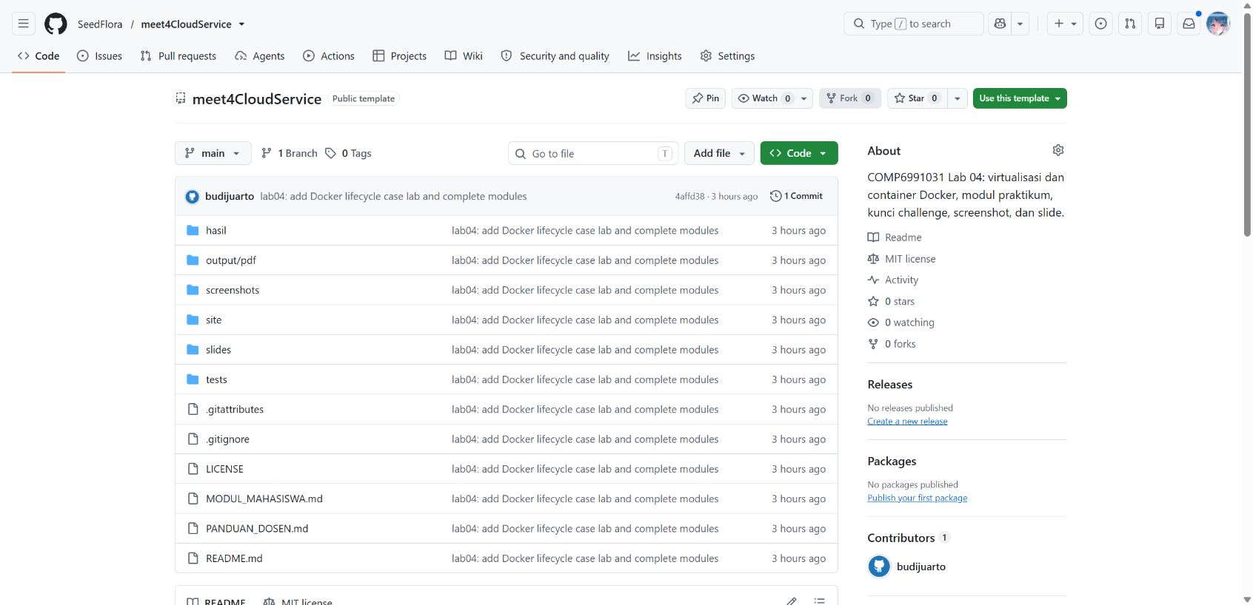
PRAKTIKUM 04
Bukti Git: commit dan modul tersedia
Setelah git push, buka repo pribadi dan periksa commit pada branch main.
Perintah: git push
Fungsi: mengirim commit dan laporan ke origin.
Cara kerja: Git memperbarui branch main di GitHub.
Baca hasil: pesan commit, modul, dan file hasil muncul.
Buka halaman repo, lihat branch main dan commit terbaru. Template dosen hanya contoh lokasi pemeriksaan.
34

